Slide 1
ТЕМА №7
Цветове

Slide 2
Съдържание
Тема 7: Цветове
Какво е цветът
Цветови пространства
Конвертиране на цветове
Избор на цветове

Slide 3
Какво е цветът
Дефинициите се простират
От физиката: честота на електро-магнитни вълни
През биологията: трите цветови рецептора в човешкото око
До психологията: цветът е интерпретация в човешкия мозък

Slide 4
Физическа основа
Електромагнитен спектър
Нискочестотно радио
Дължина на вълната
1000 м
АМ радио
100 м
Къси радио вълни
ТВ и FM радио вълни
1 м
Радари
(и микровълнови печки)
1 см

Slide 5
Инфрачервени
(топлинни) лъчи
1000 нм
Видим спектър
Ултравиолетови лъчи
100 нм
Рентгенови лъчи
0.1 нм
Гама лъчи
400 нм
500 нм
600 нм
700 нм

Slide 6
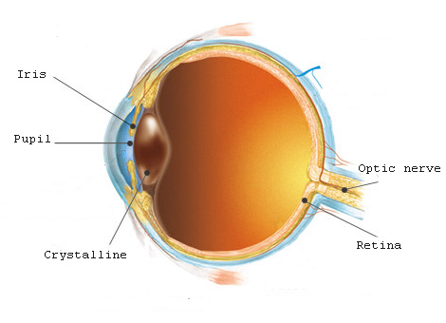
Биологична основа
Хиперкратка анатомия на окото
Ирис
Зеница
Оптичен нерв
Кристалин
Ретина

Slide 7
Още биология
Човешкото око възприема
Силно стеснен диапазон от електромагнитния спектър
Ретината
Около 140 милиона нервни клетки
От тях 7 милиона т.нар “колбички”
Цветът се усеща от “колбичките”

Slide 8
Различна чувствителност
Три вида “колбички”
Еритролаби (червен цвят, макс 570 нм)
Хлоролаби (зелен цвят, макс 535 нм)
Цианолаби (син цвят, макс 445 нм)
До мозъка достигат
Единствено данни за активността на трите вида “колбички”
Няма пряк усет за оранжев цвят

Slide 9
Хроматизъм
Възможност за усещане на цвета чрез различни цветови канали
Монохромати – без усет за цвят
Бихромати – два основни цвята
Трихромати – три основни цвята
Тетрахромати – четири цвята
Пентахромати – пет цвята (гълъби, пеперуди)

Slide 10
Рекордьор
За най-цветно виждане
Odontodactylus scyllarus (скарида-богомолка)
Додекахроматизъм – има рецептори за 12 цвята
Да я видим:

Slide 11
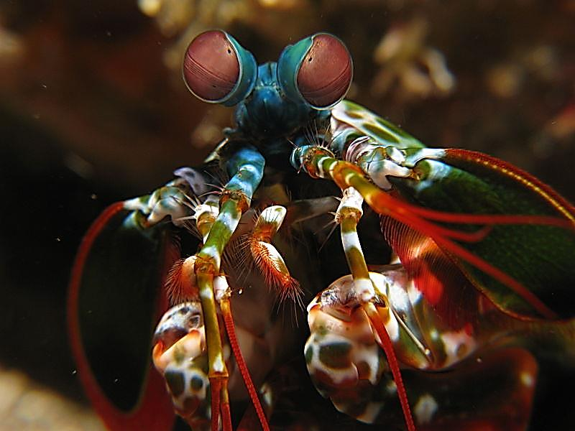

Slide 12
Хората
Хроматизъм при хората
Хората са принципно трихромати (основни цветове: червено, зелено, синьо)
При някои случаи може да се получи дихроматизъм или монохроматизъм
Някои хора са частично тетрахромати (най-често се среща при жените)
Заб: Има трихроматни насекоми с друг набор от три основни цвята – зелено, синьо, ултравиолетово

Slide 13
Психологична основа
Възприятието за цвят
Конструира се от мозъка
Субективно чувство – зависи от физическото здраве, генетични особености, околна среда …
… и дори от културната среда
В някои източни култури зеленото и синьото са оттенъци на един цвят

Slide 14
Влияние на околна среда
Околна светлина
Различната осветеност влияе на цветовото възприятие
Околни цветове
Цветовете в мозъка се интерпретират относително спрямо околните цветове

Slide 15
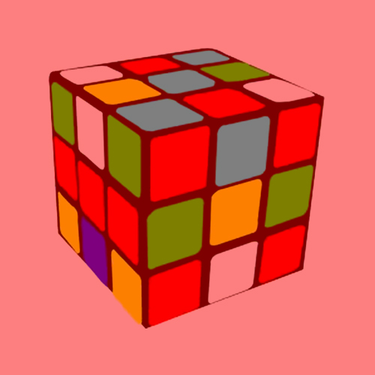

Светлосиньо и червено

Slide 16

А това е сиво

Slide 17
Дотук бяхме със светлосиньото и червеното

Slide 18

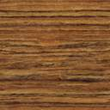
Още един трик
Тъмно или светло?

Slide 19
Какво виждаме в цвета?
Цветът на цвета (hue)
Това е характеристика, с която определяме дали цвят е жълт, зелен, …

Slide 20
Какво виждаме в цвета?
Интензитет, яркост, светлост (intensity, brightness, lightness)
Определяме колко ярък/светъл е цвят
Светлост (светъл, тъмен) при отразена светлина
Яркост при излъчвана светлина

Slide 21
Какво виждаме в цвета?
Наситеност (saturation)
С тази характеристика определяме колко наситен/цветен е цветът
Примери – наситено жълт, сивосин, …
Сивият цвят е липса на наситеност

Slide 22
Какво виждаме в цвета?
Други характеристики
Те реално не са характеристики на самият цвят
Примери
Електрикавожълто
Сребристосиво
Златистокафяво
Фосфориращозелено

Slide 23
Цветови пространства

Slide 24
Основен проблем
Проблеми при определянето на цвят
Физически цветът е част от спектъра
Биологически човек е чувствителен към три основни компонента
Психологически описанието на цвета е по много различен начин
Технологично, понякога нито един от горните три модела не върши работа

Slide 25
Решение на проблема
Цветови пространства
Както и да го задаваме, цветът зависи от няколко параметъра
Всеки от тях е отделна ос в цветовото пространство
И като следствие
Съществуват много и различни модели на цветови пространства

Slide 26
Проблем на решението
Три основни проблема
Преобразуване на цвят от едно пространство в друго – не винаги е възможно
Някои цветове не могат да се представят в някои пространства
Всеки принтер, всеки монитор, всеки комплект мастила, всяко око си имат собствено уникално пространство

Slide 27
Най-масови модели
Модели на цветови пространства
RGB и фамилия – при цветове, които ще се излъчват (напр. от дисплеи)
CMYK и приятели – при цветове, които ще отразяват светлина (напр. печат на хартия)
HSB и сие – при хуманно боравене с щастливи цветове
И разбира се – grayscale (черно-бяло)

Slide 28
Grayscale

Slide 29
Grayscale модел
Grayscale модел
Черно-бели (т.е. неутрални) цветове
Емулира монохроматично възприемане на цветовете
Представя се като 1 байт – степен на сивото, като 0=черно, 255=бяло
Като граничен случай в 1 бит, като 0=черно, 1=бяло

Slide 30
RGB

Slide 31
RGB модел
RGB модел
Представя цвета като комбинация от три основни цвята: червено (R, red) зелено (G, green) синьо (B, blue)
Емулира биологическото възприемане на цветовете от човек

Slide 32
Употреба
Използване на RGB
При изображения, които ще се показват чрез излъчване на светлина
При съхраняване на цветови данни
По време на всички лекции по ОКГ
Формат
Най-често като три байта
256 степени на всеки основен цвят

Slide 33
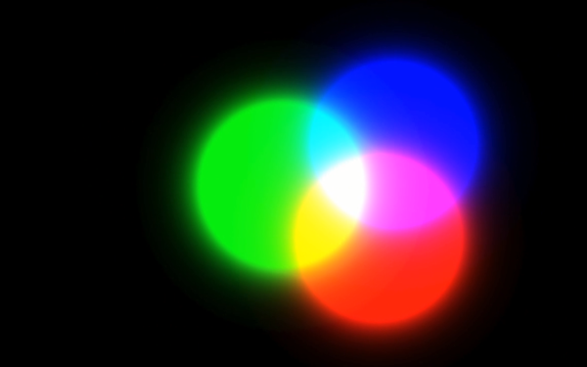
RGB като адитивен модел
Цветовете се добавят към черното
Максималната степен на основните цветове генерира бял цвят
Липса на цветове генерира черен
“Reuleaux triangle with additive RGB colours”
http://youtu.be/JZWgOzdmFa0

Slide 34
RGB пространство
Цветовете като вектори
Събиране на цветове е подобно на събиране на вектори
Синьо + червено = лилаво (0,0,255) + (255,0,0) = (255,0,255) + =
Между жълто и червено е оранжево (255,255,0)/2 + (255,0,0)/2 = (255, 127,0) + =

Slide 35
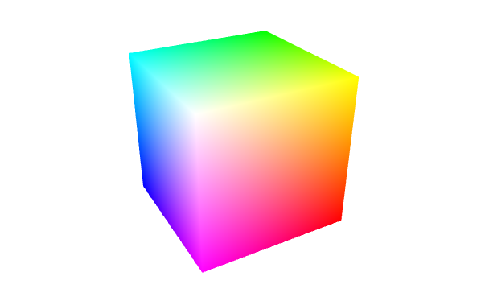
Още за RGB
Неутрални цветове (черно-бели)
Цветове при които трите компоненти са с еднаква стойност
Демонстрация на RGB

Slide 36
CMYK
0:35

Slide 37
CMYK модел
CMYK модел
Представя цвета като комбинация от три-четири основни цвята: светлосиньо (C, cyan) пурпурно (M, magenta) жълто (Y, yellow) черно (K, black)
Черното се ползва за пестене на бои и постигане на по-черно черно

Slide 38
Употреба
Използване на CMYK
При изображения, които ще се печатат на хартия или друга повърхност
При предпечатна подготовка
При съхраняване на цветови данни
Формат
Като четири байта
256 степени на всеки основен цвят, но често и като процент

Slide 39
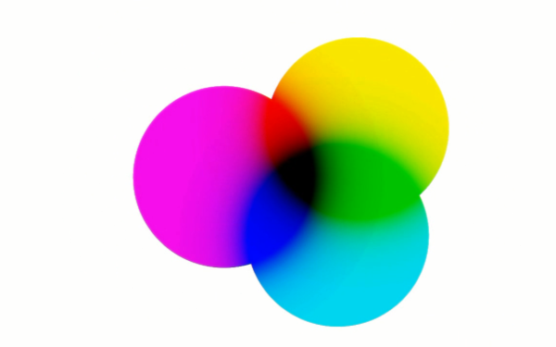
CMYK - субтрактивен модел
Цветове се изваждат от бялото
Максималната степен на основните цветове генерира черен цвят
Липсата на цветове генерира бял
“Reuleaux triangle with subtractive CMY colours”
http://youtu.be/_nRMtOmCj4A

Slide 40
CMYK и печатане
Може да се печата без CMYK
Всеки цвят си е композиран като отделна боя (спот-цветове)
Но често се ползва CMYK
Чрез цветоотделка на 4 слоя
Понякога на 6 слоя (с две степени на светлосиньото и пурпурното)
Понякога с допълнителни спот-цветове

Slide 41
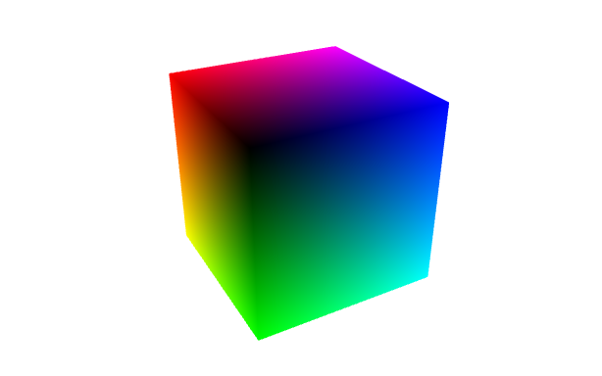
CMYK и RGB
Връзка на RGB и CMY
На теория са противоположни, но взаимно допълващи се модели
На практика има проблеми в прехода от RGB към CMYK (напр. при синьото)

Slide 42


Още за проблема
Ето двата модела един до друг
CMYK не е лош модел
Преходът RGB→CMYK разваля цвета
Пък и сега гледате четворен преход
RGB
CMYK

Slide 43
Защо четворен проход?
RGB¹→CMYK²→RGB³→CMYK⁴→RGB⁵
Ето защо
Оригиналът е в RGB¹
Прехвърлен е в CMYK² за да се покаже загубата на турско синьо
После слайдът се прожектира, т.е. отново е превърнат в RGB³
От екрана се отразява в CMYK⁴
В очите ви се конвертира до RGB⁵

Slide 44
Други цветови пространства

Slide 45
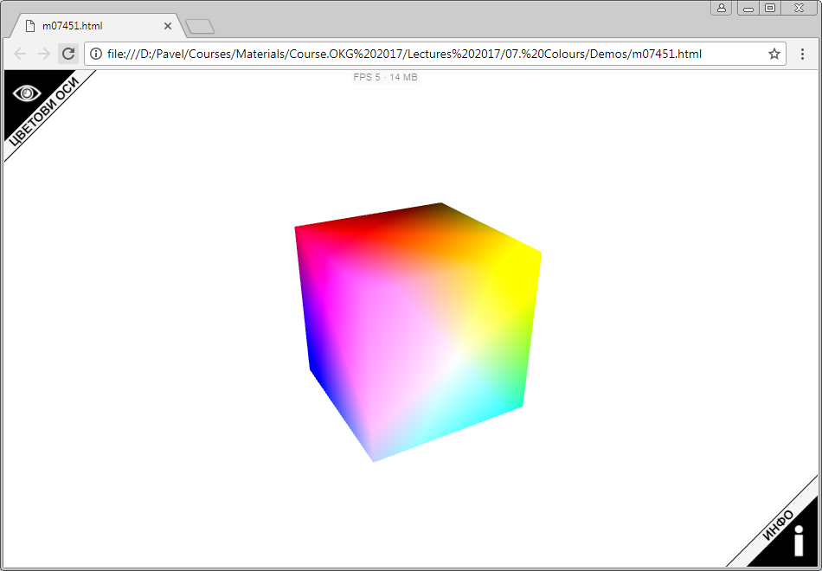
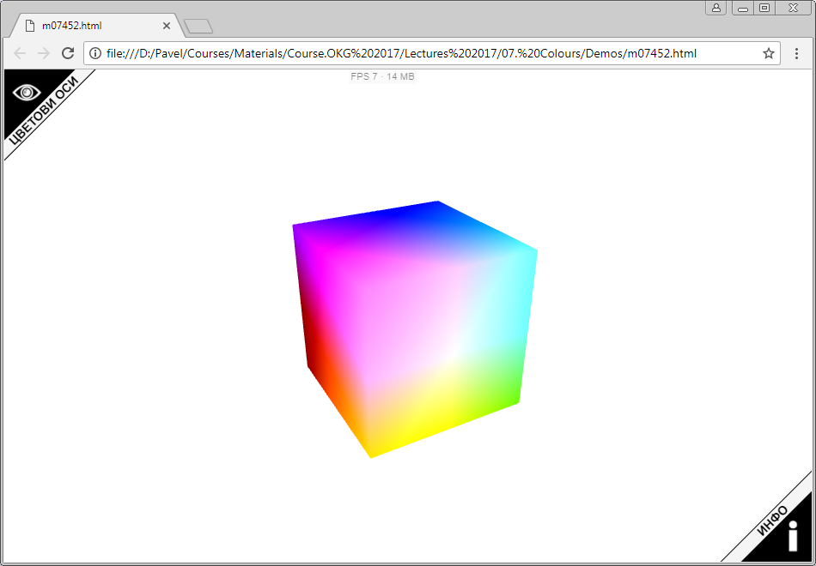
И още други пространства
В куб
YIQ (при NTSC телевизия), като Y е яркост, I е фаза, Q е квадратура
YUV (при модел на човешкото зрение), като Y е яркост, а U и V са цветност

Slide 46
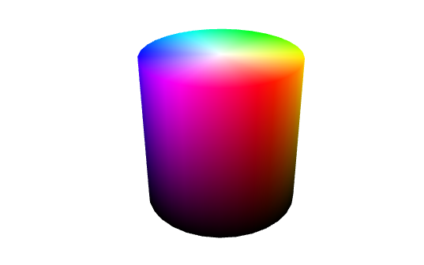
HSV
H (hue) – 0 до 360 градуса (0=R, 120=G)
S (saturation) наситеност от 0 до 1
V (value) стойност от 0=черно до 1=нормална яркост

Slide 47
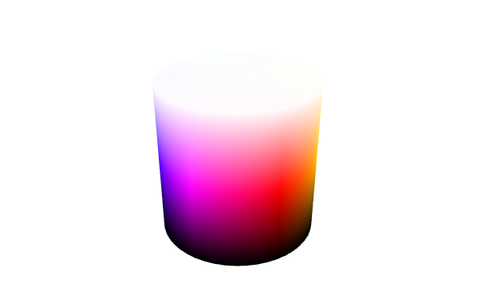
HSL
H (hue) – 0 до 360 градуса (0=R, 120=G)
S (saturation) наситеност от 0 до 1
L (lightness) светлост от 0=черно до 1=бяло

Slide 48
Конвертиране на цветове

Slide 49
RGB →Grayscale
Има различни преходи
Средно аритметично на цветовете
Чрез специфични тегла на цветовете
Чрез симулирана яркост

Slide 50
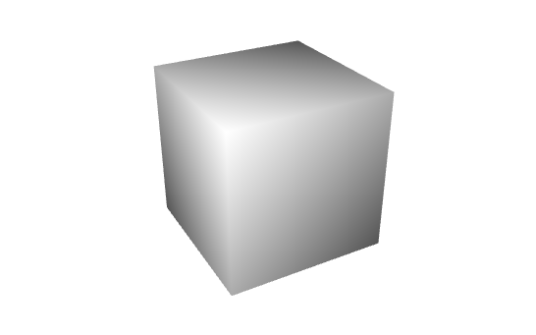
Да ги видим на живо
И най-вече „дефектите“
При фотографии не си личат

Slide 51
RGB ↔ CMYK
Допълващи се цветове при скала 0..1
Интересна връзка

Slide 52
RGB ↔ YIQ
Чрез трансформационна матрица
Тук представена с голямо закръгляне
Преходът към RGB е аналогично, но с друга матрица
Първия ред е като при RGB→Grayscale

Slide 53
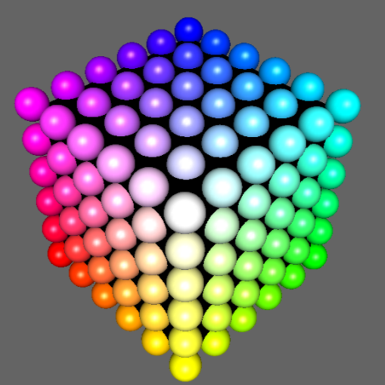
RGB ↔ HSV
HSV е “диагонална” проекция на RGB
Често се представя с цилиндрични координати
120^{о}
240^{о}
0^{о}

Slide 54
Избор на цветове

Slide 55
Избор на цветове
Избор при съчетаване на цветове
При принцип е строго индивидуален
Въпреки това има практики, помагащи при избор на комбинации от цветове
Съчетаване не само на два цвята, а на палитра от няколко цвята
Понякога един от цветовете е доминантен

Slide 56
Цветно колело
Цветно колело
Заимствано от цветовите модели HSV и HSL, но всъщност е RBY
На негова база се определят “подходящи” цветове и палитри
Поради своята ограниченост (2D), не може да представи едновременно всички цветове (3D)

Slide 57
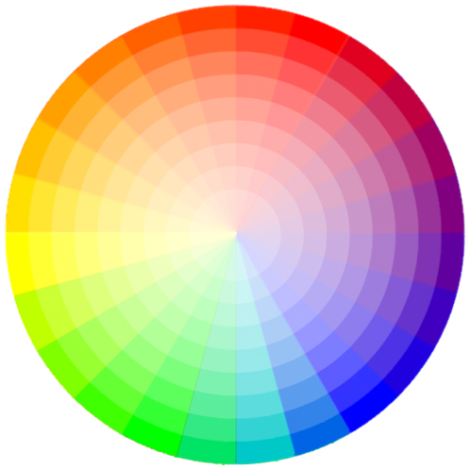
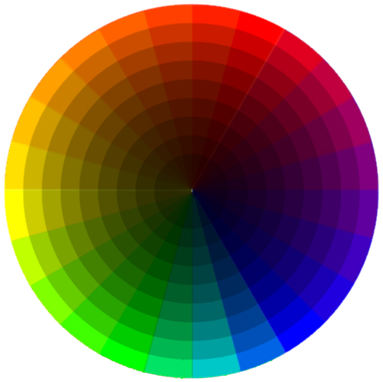
Два варианта

Slide 58
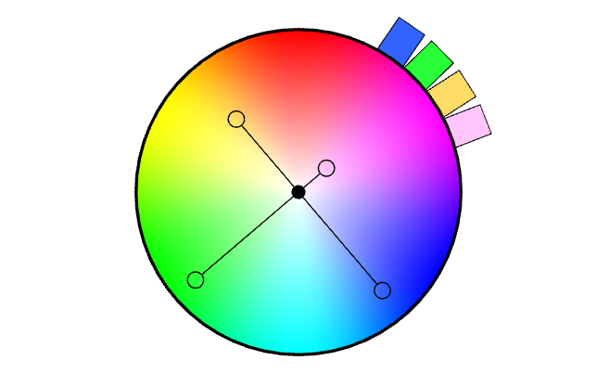
Идеи за избор на цветове
Равномерно разпределени
Два срещуположни цвята
Три цвята през 120°
Четири цвята през 90°

Slide 59
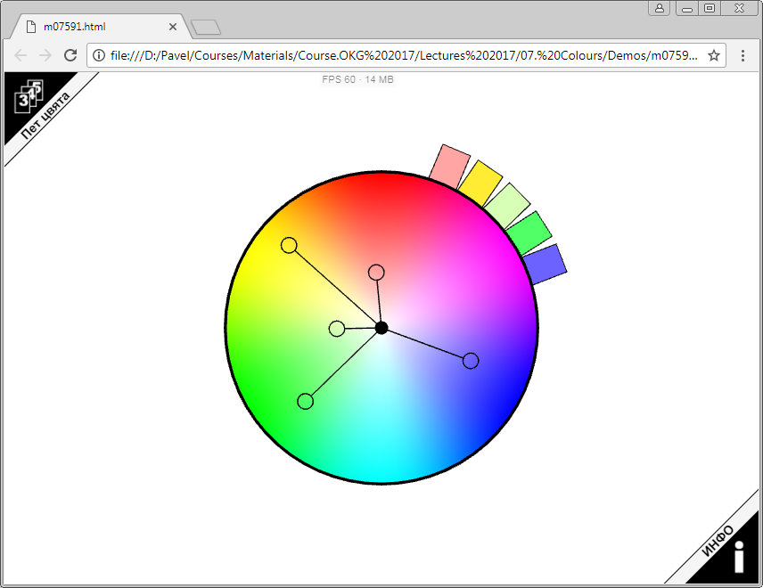
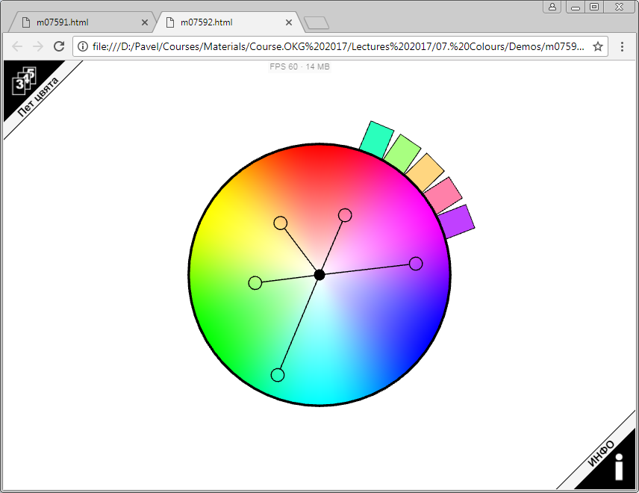
Други идеи
Разклонени цветове
Съседни цветове

Slide 60
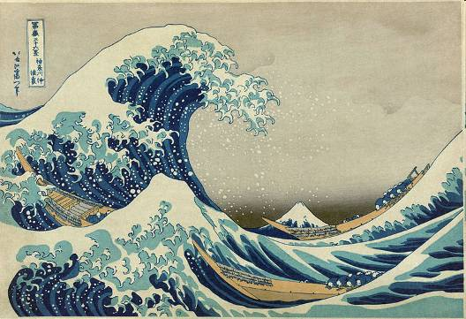
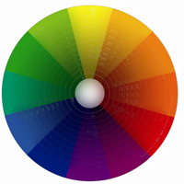
Пример
Преди два века Хокусаи рисува “Голямата вълна от Канагава”

Slide 61
Въпроси?
0:55

Slide 62
Повече информация
[AGO2] стр. 294-306
[LEVK] стр. 6-11, 17-22, 31-40, 45-55
[BAGL] стр. 202-209
А също и:
Color conversion math and formulas http://www.easyrgb.com/index.php?X=MATH
Basic color schemes: Color Theory Introduction http://www.tigercolor.com/color-lab/color-theory/color-theory-intro.htm
35 Inspiring Color Palettes from Master Painters http://artvarsity.com/35-inspiring-color-palettes-from-master-painters

Slide 63
Край

